Slide 1


Business Process Re-engineering (BPR),
Enterprise Resource Planning (ERP),
KPI terintegrasi dengan ERP
PT Harapan Fajar Gemilang
Dan PT Harapan Sukses Jaya
No. 055/VSB/INT-IM/X/25 Rev 1

Slide 2
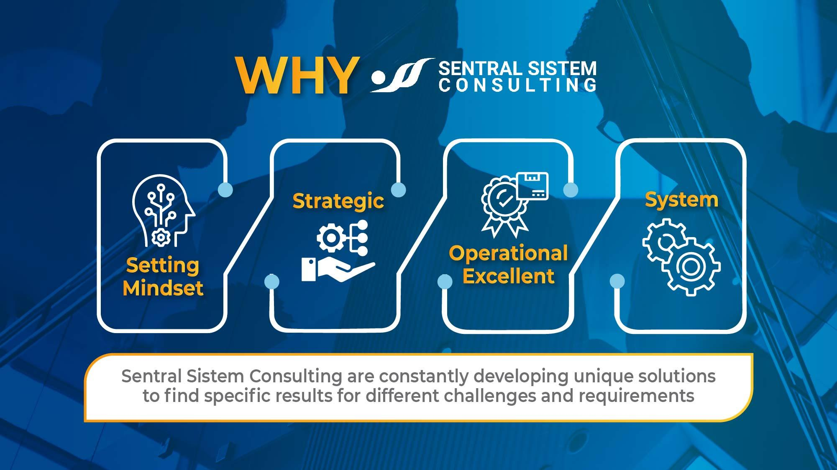

Slide 3
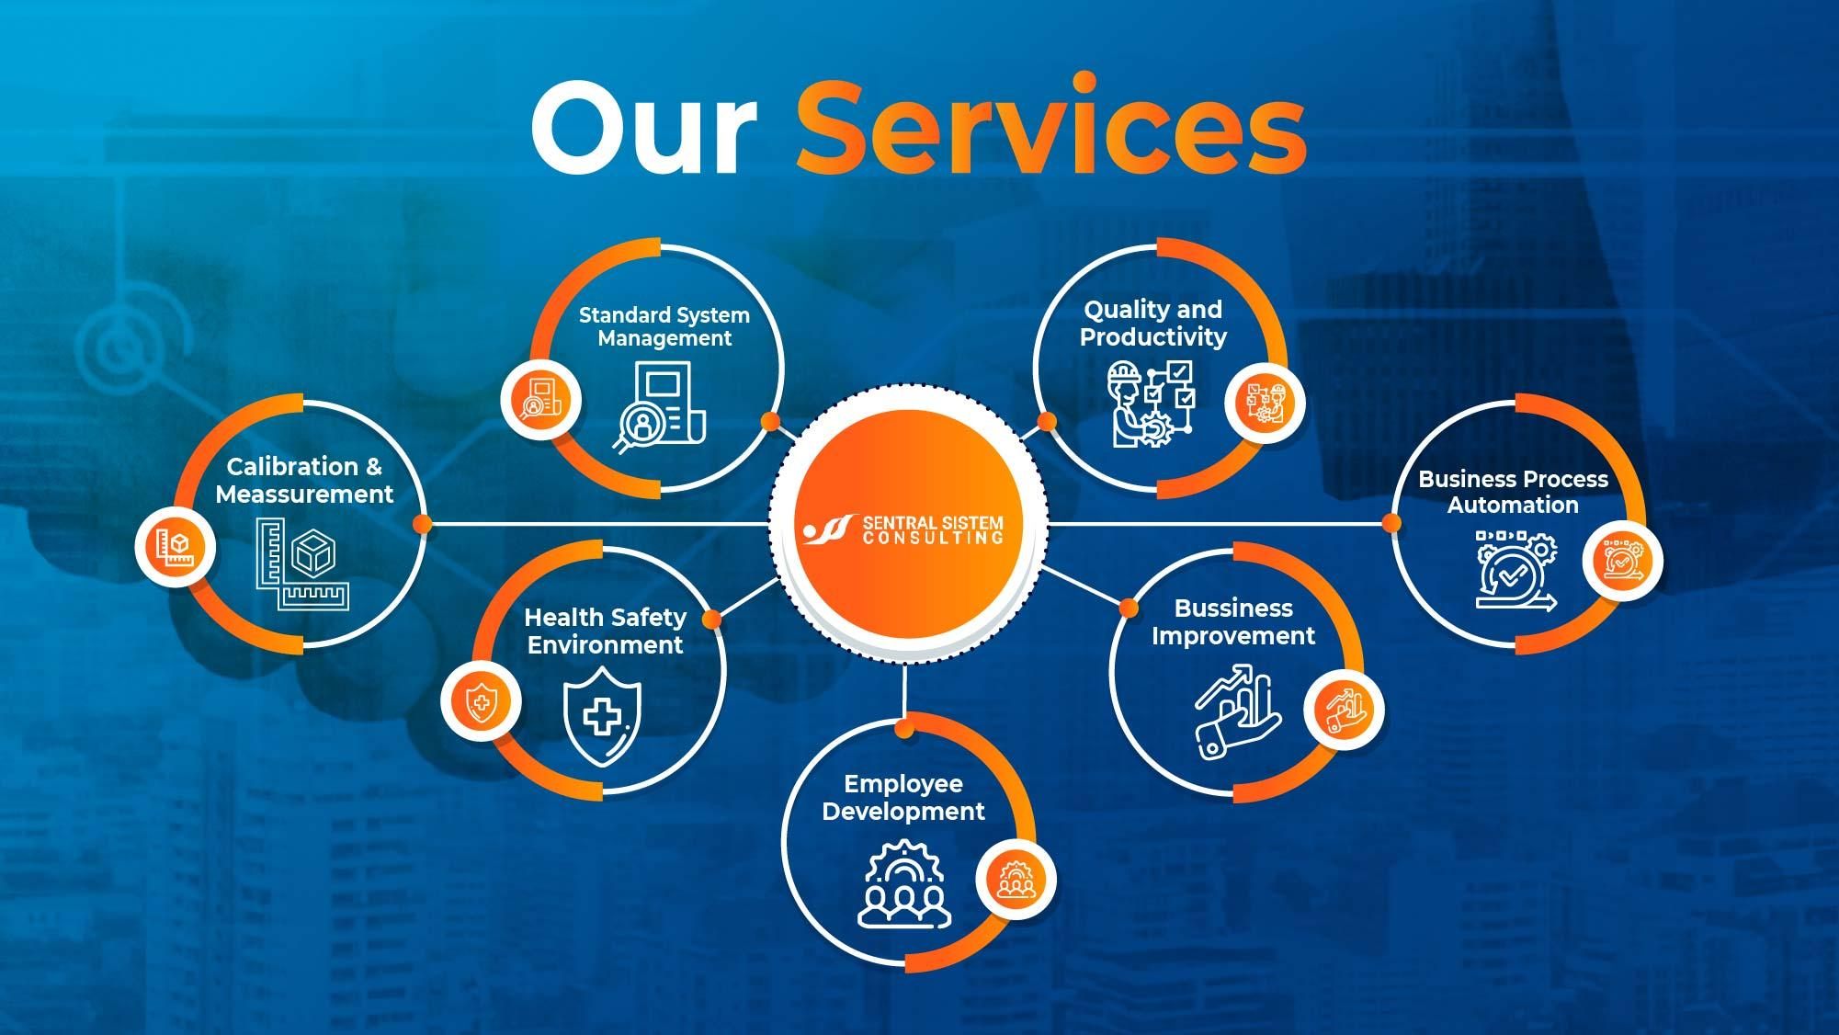

Slide 4
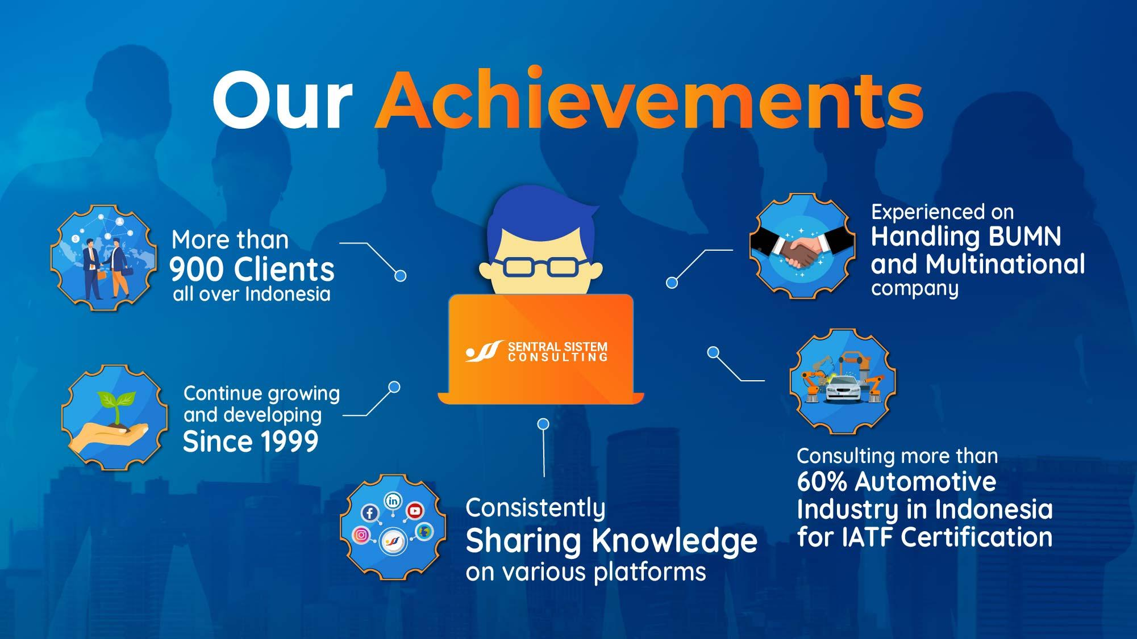

Slide 5


Latar Belakang
Keberhasilan Perusahaan dipengaruhi oleh beberapa faktor yang saling bersinergi, diantaranya yaitu :
Perusahaan perlu memiliki OTOMASI BISNIS PROSES (ERP) yang terintegrasi, menggunakan prinsip proses yang Lean (ramping), memiliki sistem kontrol/proteksi terhadap kesalahan dan mampu memberikan data secara real time untuk kebutuhan monitor dan analisis.
Memiliki Personal yang memiliki motivasi untuk selalu berkembang, personal selalu berpikir kedepan, mempersiapkan masa depan Perusahaan untuk menghadapi tantangan persaingan masa depan.
Memiliki Strategi Keuangan yang terintegrasi dengan OTOMASI BISNIS PROSES (ERP), dimana proyeksi keuangan, product costing, cost control, budget sudah menjadi bagian dalam OTOMASI BISNIS PROSES (ERP, memastikan strategi keuangan terkontrol dan terevaluasi secara kontinu.

Slide 6
Identifikasi Permasalahan
Pain Point , berdasarkan hasil diskusi
Stok opname sering selisih.
Perpindahan data yang masih manual, kesalahan input data, lemah di kontrol, mengakibatkan terjadinya selisih. Informasi yang diperolah terdapat kasus selisih yang justru infornya datang dari Customer atau supplier.
Proses input berulang, tulis manual → input ke excel → input lagi ke accurate, membuat proses menjadi panjang dan menyimpan potensi kesalahan input.
Untuk mengatasi beberapa kelemahan di accurate, dilakukan job posting secara manual. Misalnya dilakukan job posting karena namanya berbeda.
Kesulitan dalam menganalisa komponen HPP.
Pengaturan material, antara material jual coil vs material produksi, terutama saat terjadi perpindahan material, dari jual coil menjadi material produksi, dan sebaliknya.

Slide 7
Potensi Peluang lainnya
Pengendalian dan penurunan waste material
Optimalisasi perputaran stok untuk mengurangi working capital
Pengendalian material tidak sesuai dari supplier, mengurangi lost
Pengendalian Product KW
Sinergi antar Perusahaan
Proses terintegrasi antar Perusahaan. Walaupun proses terintegrasi, laporan keuangan tetap terpisah
Efisiensi proses, mengurangi pekerja administrasi
Analisis data untuk basis improvement

Slide 8

Ruang Lingkup Pekerjaan
Business Process Re-engineering untuk menghilangkan masalah yang sering terjadi dan meningkatkan efisiensi proses
Restrukturisasi/ penyederhaan sistem keuangan
Laporan keuangan IDR dan mata uang asing (pembelian material)
Pembuatan Otomasi Proses Bisnis (ERP) untuk keseluruhan proses bisnis perusahaan, penjualan coil maupun penjualan produk.
Pelaporan KPI terintegrasi dengan program
Integrasi ERP antar Perusahaan, untuk efisiensi proses, satu data bisa digunakan oleh Perusahaan yang lain. Walaupun terintegrasi, laporan keuangan tetap berbeda.

Slide 9

Tahapan Pekerjaan Phase 1 :
Identifikasi kondisi saat ini
Diskusi dengan Top Management
  Permasalahan dan harapan
  Goals terukur dari project
Identifikasi sistem keuangan saat ini
  Keluhan (pain point) dan harapan (wish list)
Identifikasi aktual proses bisnis saat ini
  Pemetaan proses bisnis saat ini (as is)
  Keluhan (pain point) dan harapan (wish list)
Pengumpulan data before (waktu proses, jumlah orang, waste, dll)

Slide 10
Tahapan Pekerjaan Phase 2 :
Penyusunan strategi laporan keuangan dan usulan bisnis proses
Penyusunan usulan struktur laporan keuangan
Usulan proses bisnis (to be) untuk bisa mengatasi permasalahan dan harapan Perusahaan + meningkatkan efisiensi proses.
Output :
Usulan laporan keuangan dan jurnal
Approval proses bisnis to be

Slide 11
Tahapan Pekerjaan Phase 3 :
Pengembangan modul ERP dan sistem keuangan
Pembuatan program ERP dan laporan keuangan
Trial program ERP dan laporan keuangan
Output
POC : Prove of Concept

Slide 12
Tahapan Pekerjaan Phase 4 :
Pengembangan modul ERP dan sistem keuangan
Migrasi data beginning keuangan
Go live tahap 1
Validasi laporan keuangan
Evaluasi dan perbaikan
Monitoring penggunaan program

Slide 13
Tahapan Pekerjaan Phase 5 :
Pelaporan hasil
Monitoring hasil Improvement yang berhasil dicapai melalui perbaikan bisnis proses dan penerapan otomasi bisnis proses (ERP)
  Pengambilan data after
  Perhitungan cost saving
Output
Laporan improvement, before after dan cost saving yang berhasil dicapai

Slide 14
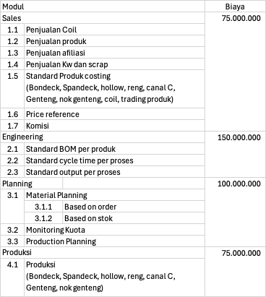
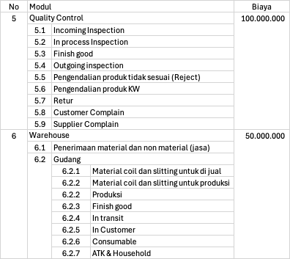
Detil Modul Dan Biaya

Slide 15
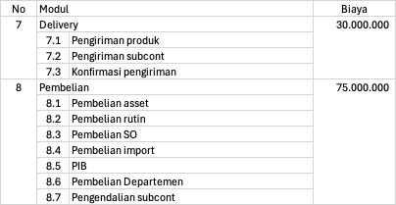
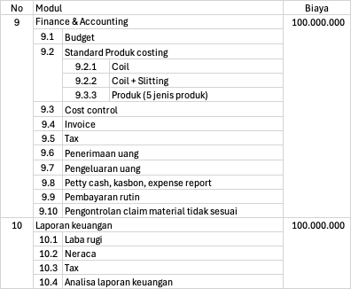
Detil Modul Dan Biaya

Slide 16


Investasi Program : Basic Fee untuk 1 perusahaan
No | Program | Biaya
1 | Business process re-engineering proses dan keuangan | Rp 75.000.000 (tujuh puluh lima juta rupiah)
2 | Pengembangan ERP manufaktur terintergasi antar perusahaan | Rp 855.000.000 (Delapan ratus lima puluh lima juta rupiah)
3 | Penyusunan KPI terintegrasi dengan ERP | Rp 75.000.000 (tujuh puluh lima juta rupiah)
 | Total | Rp 1.005.000.000 (satu milyar lima juta rupiah)
 | Discount | Rp 301.500.000 (tiga ratus satu juta lima ratus ribu)
 | Harga setelah discount | Rp 703.500.000 (tujuh ratus tiga juta lima ratus ribu)
Catatan : Program unlimited user

Slide 17
Investasi Program : Basic Fee untuk 2 perusahaan
No | Program | Biaya
1 | Business process re-engineering proses dan keuangan | Rp 75.000.000 (tujuh puluh lima juta rupiah)
2 | Pengembangan ERP manufaktur terintergasi antar perusahaan | Rp 855.000.000 (Delapan ratus lima puluh lima juta rupiah)
3 | Penyusunan KPI terintegrasi dengan ERP | Rp 75.000.000 (tujuh puluh lima juta rupiah)
 | Total biaya 1 Perusahaan | Rp 1.005.000.000 (satu milyar lima juta rupiah)
 | Discount | Rp 301.500.000 (tiga ratus satu juta lima ratus ribu)
 | Harga 1 Perusahaan setelah discount | Rp 703.500.000 (tujuh ratus tiga juta lima ratus ribu)
 | Tambahan 1 Perusahaan , discount 50% | Rp 351.750.000 (tiga ratus lima puluh satu juta tujuh ratus lima puluh ribu)
 | Total biaya 2 Perusahaan | Rp 1.055.250.000 (satu milyar lima puluh lima juta dua ratus lima puluh ribu
Catatan : Program unlimited user

Slide 18
Term of Payment
No | Program | Top | Payment
1 | Business process re-engineering proses dan keuangan | Setelah business process re-engineering proses dan keuangan selesai | 100% dari nilai business process re-engineering proses dan keuangan
2 | Pengembangan ERP manufaktur terintergasi antar perusahaan | DP | 20% dari nilai program ERP
 |  | Go Live Purchasing, Warehouse | 10% dari nilai program ERP
 |  | Go Live Sales, production, delivery | 20% dari nilai program ERP
 |  | Go live keseluruhan, | 40% dari nilai program ERP
 |  | Penggunaan program 3 bulan | 10% dari nilai progam ERP
3 | Penyusunan KPI terintegrasi dengan ERP | Setelah KPI Selesa | 100% setelah program KPI selesai
Catatan : untuk 2 Perusahaan nilai TOP proporsional sesuai progress dari masing-masing perusahaan

Slide 19
Investasi Program : Success fee
No | Besaran saving | Biaya
1 | < Rp 300.000.000 | Free
2 | Rp 300.000.000 s/d Rp 2.000. 000.000 | 30%
3 | Rp 2.000.000.000 s/d Rp 4.000. 000.000 | 25%
4 | Rp 4.000.000.000 s/d Rp 10.000. 000.000 | 20%
5 | > Rp 10.000. 000.000 | Fix Rp 2.000.000.000 (dua milyar rupiah)
Catatan :
Dasar perhitungan success fee
Total pengeluaran 6 bulan sebelum improvement, vs total pengeluaran 6 bulan setelah improvement

Slide 20
Investasi Program (Optional)
No | Program | Biaya
1 | Penggunaan program di Perusahaan yang lain | Rp 200.000.000 (Dua Ratus juta rupiah/ Perusahaan) Meliputi Penyiapan data Training ERP Migrasi data
2 | Maintenance (setelah program berjalan) | Rp 10.000.000 (lima juta)/ per factory/ bulan

Slide 21

Persetujuan Proposal
PT Vuca Strategi Bisnis bersedia mengadakan kerjasama lebih lanjut mengenai masalah technical dan commercial sehubungan dengan proposal ini.
Jika Pihak PT Harapan Fajar Gemilang setuju dengan penawaran No. 055/VSB/INT-IM/X/25 rev 1 Tanggal 21 Oktober 2025, silahkan Bapak menandatangani persetujuan ini dan mengembalikannya kepada kami. Kami akan mengirimkan perjanjian kontrak yang akan ditandatangani bersama.
Jakarta, 21 Oktober 2025
Imanuel Iman Lucky
PT Vuca Strategi Business PT Harapan Fajar Gemilang

Slide 22
